Slide 1
Предметно – развивающая среда
Средняя группа. Воспитатель :Зорина Е.Н.

Slide 2
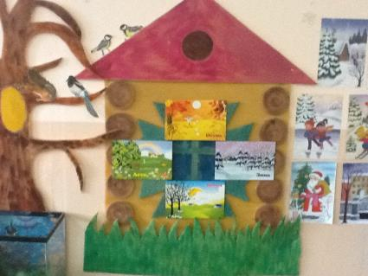
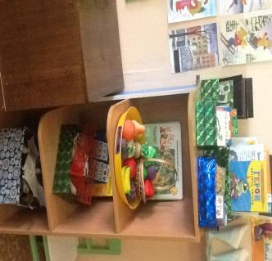
Центр Природы
Обновляется по каждому времени года.
Оснащен наглядными картинками, муляжи овощей и фруктов, домашние и дикие животные , игры.

Slide 3
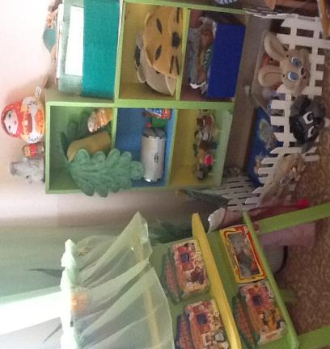
Центр Театра
Оснащен разными видами театра: пальчиковый, кукольный, магнитный, теневой, театр масок.

Slide 4
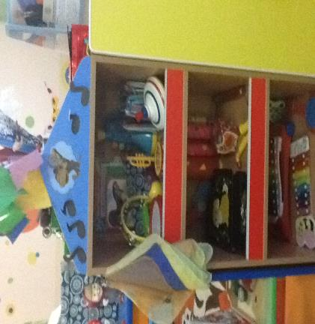
Центр Музыки
Оснащен набором музыкальных инструментов, шумовых и звучащих инструментов. Своими руками изготовила флажки, снежинки, листочки, платочки, игры.

Slide 5
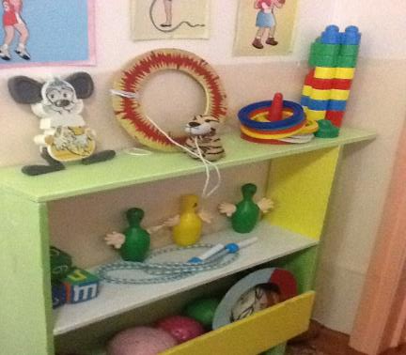
Физкультурный центр
Имеются разные виды мячей, скакалки, кольцеброс, атрибуты для игр и др.

Slide 6
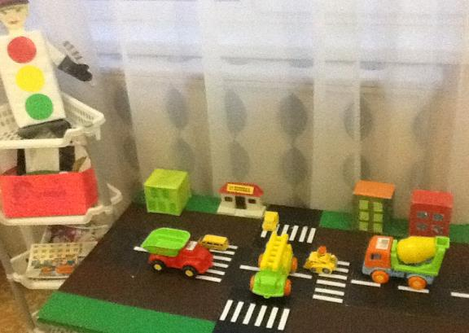
Центр ПДД
Изготовила макет дороги . Имеются дорожные знаки, игры, жезл и др.

Slide 7
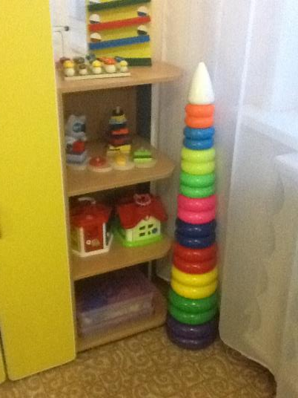
Центр Сенсорного развития
Имеются различные виды пирамидок, сенсорные домики, песок с формами, пуговицы, шнурки, «чудесный мешочек».вкладыши и т .д.

Slide 8
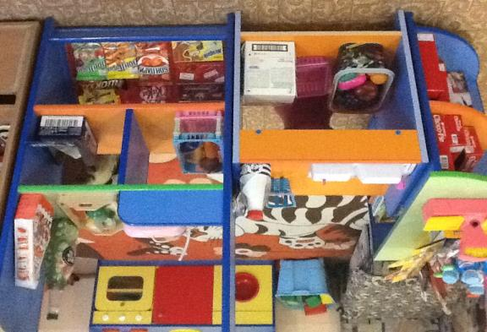
Центр игры - магазин
Оснащен кассой, весами, муляжи фруктов и овощей, продуктов.

Slide 9
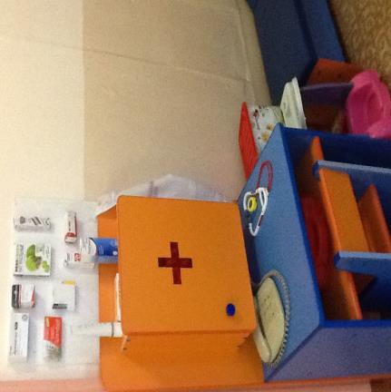
Центр игры - больница
Имеются наборы - больница, аптечка, кушетка и др.

Slide 10
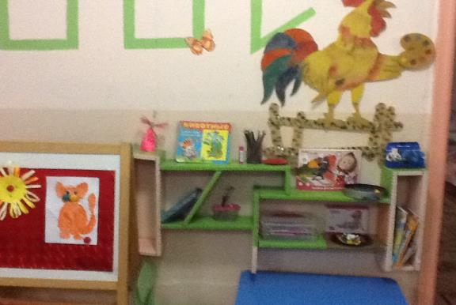
Центр ИЗО
Имеются экспозиции картин, гравюр, произведения народного творчества, природный и бросовый материал и т.д.

Slide 11
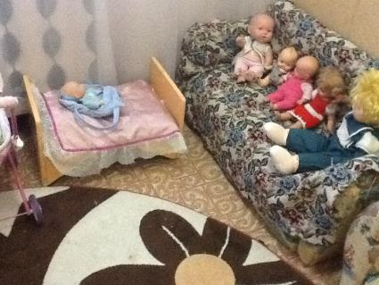
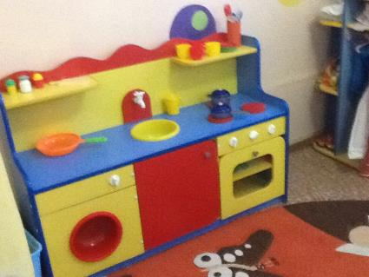
Центр игры
Разные виды кукол.
Кухня оснащена посудкой.

Slide 12
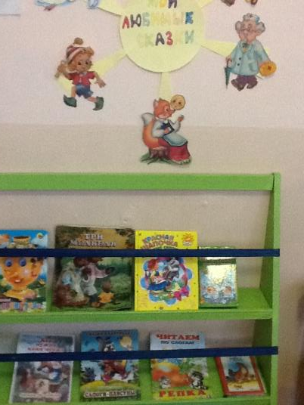
Центр Книги
Художественная литература по темам, иллюстрации.

Slide 13
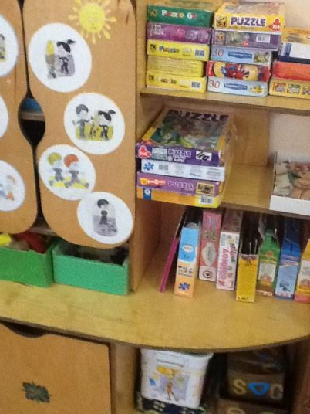
Центр ДИДАКТИЧЕСКОЙ ИГРЫ
Разные виды игр- лото, домино , мозаика и др.

Slide 14
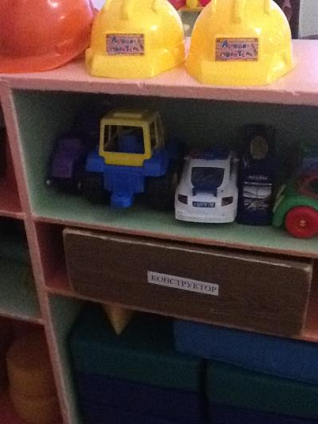
Центр игры - строитель
Имеются деревянные кубики , пластмассовые кубики, модули , конструктор «Лего».

Slide 15
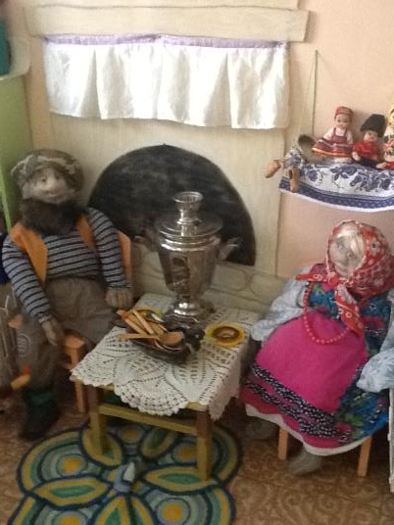
Мини-музей «Русская изба»
Изготовили набивные куклы, печь. Есть самовар, самотканые половики, деревянные ложки, матрешки и т.д.

Slide 16
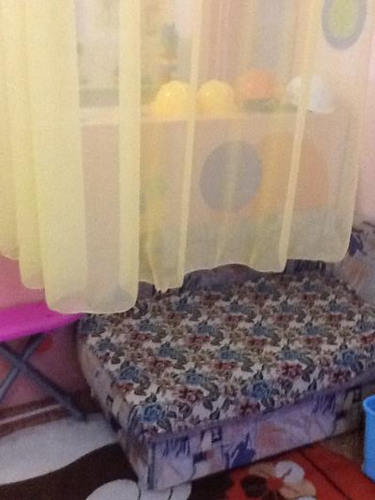
Уголок уединения

Slide 17
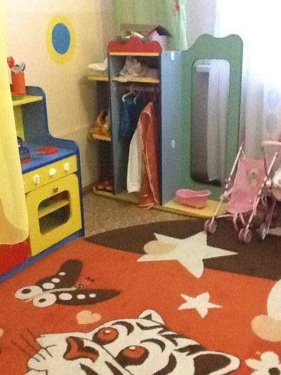
Уголок ряжения
Оснащен костюмами –доктор, повар, парикмахер. Шляпы, юбки, сумки и т.д.

